Slide 1



Chapter1. 데이터분석을 위한 변수_함수_팩키지

Slide 2

목차
주제!
I. 변수
II. 함수
III. 팩키지
IV. 응용

Slide 3
I. 변수

Slide 4
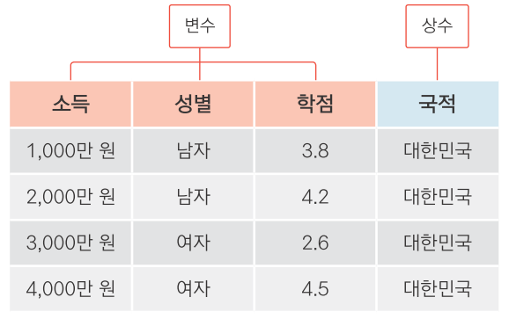
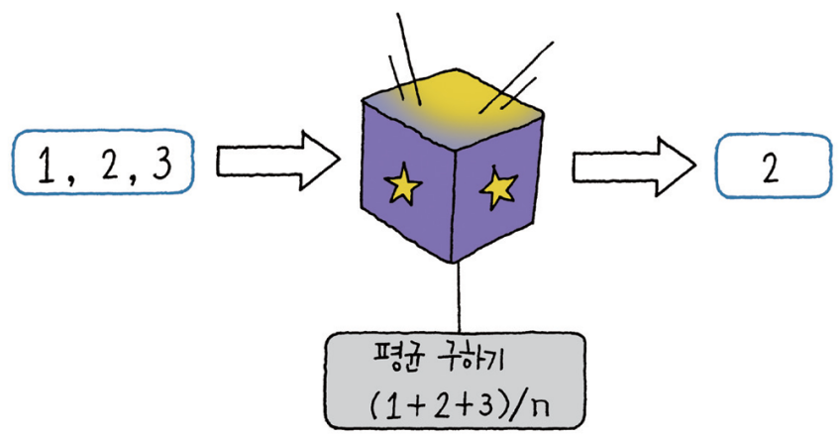
1. 변하는 수, '변수' 이해하기
변수(Variable)
다양한 값을 지니고 있는 하나의 속성
변수는 데이터 분석의 대상

Slide 5
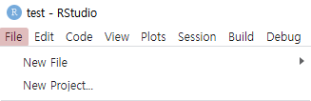
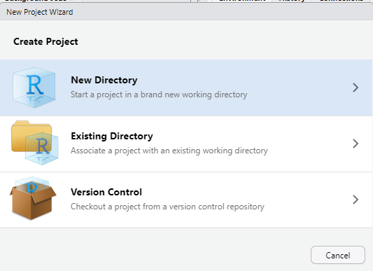
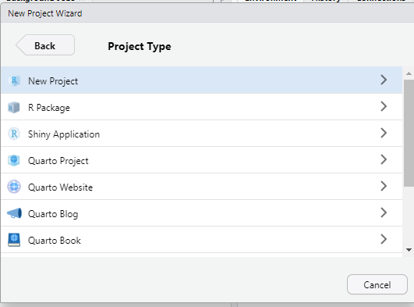
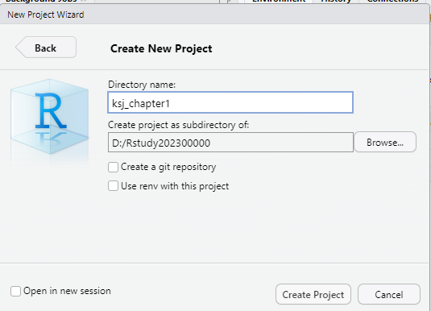
2. 변수 만들기
프로젝트를 [약자_chapter1]의 이름으로 [D:/Rstudy2023/]의 폴더에 생성

Slide 6
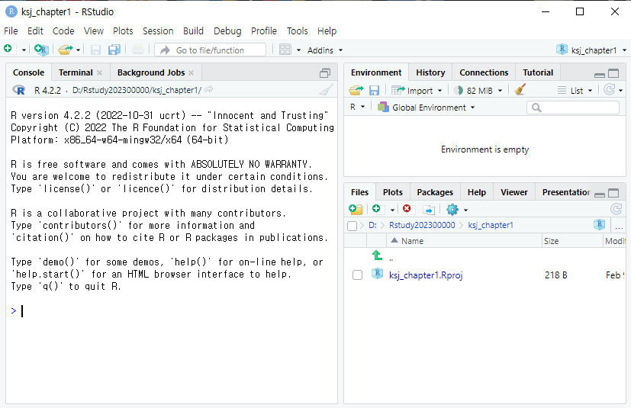
2. 변수 만들기
프로그램 시작

Slide 7
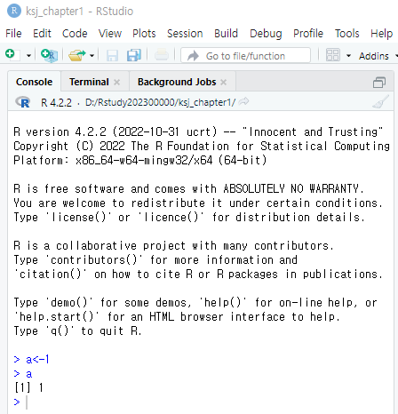
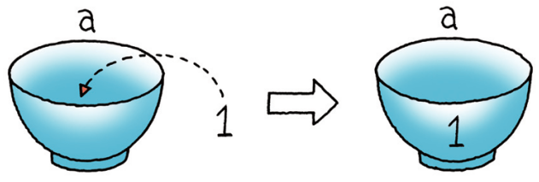

2. 변수 만들기
변수를 만들 때는 왼쪽을 향한 화살표 기호 <- 를 사용
> a <- 1
‘변수 a를 만들어 1을 집어넣어라＇
> a
##[1] 1
##은 출력을 한다는 의미
‘a의 값은 얼마인가?’

Slide 8
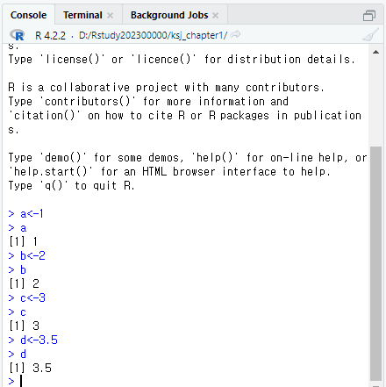
2. 변수 만들기
변수삭제-> rm(변수이름)
b <- 2 b
## [1] 2
[b의 변수를 생성하고 2의 값을 대입하여 출력]
c <- 3 c
## [1] 3
[c의 변수를 생성하고 3의 값을 대입하여 출력]
d <- 3.5 d
## [1] 3.5
[d의 변수를 생성하고 3.5의 값을 대입하여 출력]

Slide 9
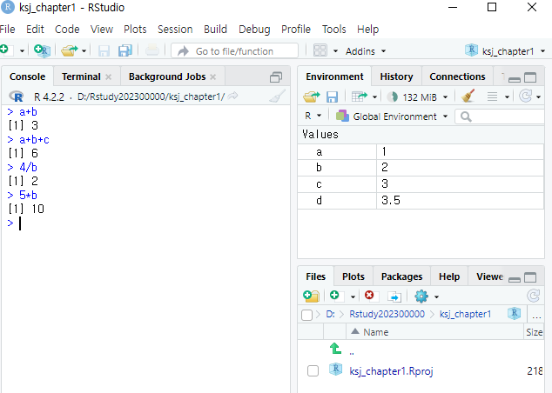
3. 변수로 연산하기
콘솔 창을 지우기 위해서는 Ctrl + L 키를 누르고 코드를 입력
a+b
## [1] 3
a+b+c
## [1] 6
4/b
## [1] 2
5*b
## [1] 10

Slide 10
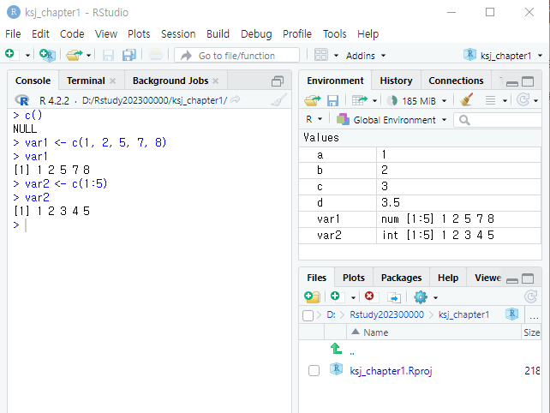
4. 여러 값으로 구성된 변수 만들기
[c() 함수는 변수에 여러 개의 값을 넣는 기능]
괄호 안에 쉼표를 이용해 숫자를 나열하는 형태로 사용
var1 <- c(1, 2, 5, 7, 8)
var1
## [1] 1 2 5 7 8
var2 <- c(1:5) var2
## [1] 1 2 3 4 5
# 숫자 다섯 개로 구성된 var1 생성
# 1~5까지 연속값으로 var2 생성

Slide 11
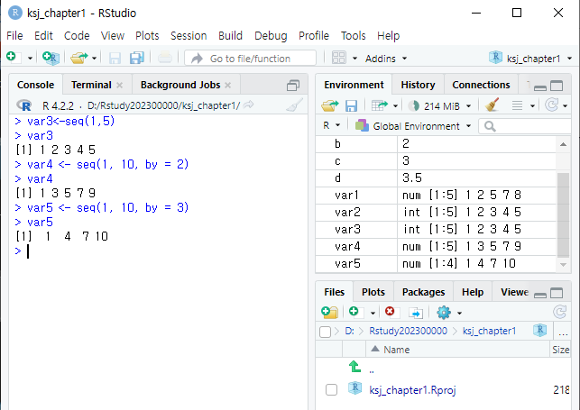
4. 여러 값으로 구성된 변수 만들기
var3 <- seq(1, 5) var3
## [1] 1 2 3 4 5
var4 <- seq(1, 10, by = 2)
var4
## [1] 1 3 5 7 9
var5 <- seq(1, 10, by = 3) var5
## [1] 1 4 7 10
# 1~5까지 연속값으로 var3 생성
# 1~10까지 2 간격 연속값으로 var4 생성
# 1~10까지 3 간격 연속값으로 var5 생성

Slide 12
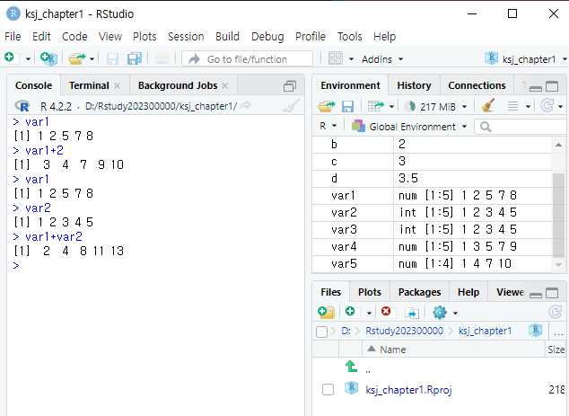
5. 연속값 변수로 연산하기
var1
## [1] 1 2 5 7 8
var1+2
# [1] 3 4 7 9 10
var1
## [1] 1 2 5 7 8
var2
## [1] 1 2 3 4 5
var1+var2
## [1] 2 4 8 11 13
# var1에 2를 더함
# var1에 var2를 더함

Slide 13
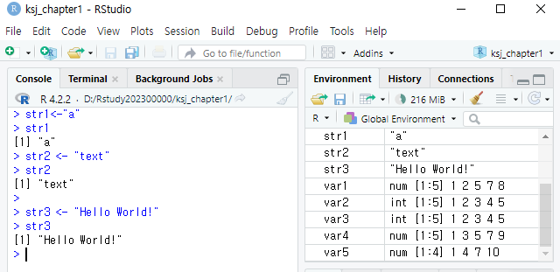
6. 문자로 된 변수 만들기
str1 <- "a" str1
## [1] "a"
str2 <- "text" str2
## [1] "text"
str3 <- "Hello World!" str3
## [1] "Hello World!"
# str1에 “a”를 저장
# str2에 “text”를 저장
# str3에 “Hello World”를 저장

Slide 14
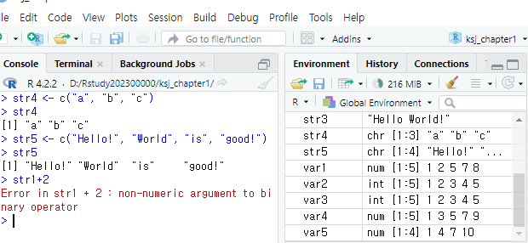
7. 연속 문자 변수 만들기
str4 <- c("a", "b", "c") str4
## [1] "a" "b" "c"
str5 <- c("Hello!", "World", "is", "good!") str5
## [1] "Hello!" "World" "is" "good!"
# str4에 여러 개의 값을 저장
str1+2
## Error in str1 + 2: non-numeric argument to binary operator
#문자로 된 변수로는 연산할 수 없다

Slide 15
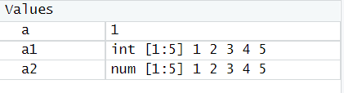
8. 자료형 사이의 변환방법
as.numeric() : 숫자형 벡터로 변환
as.integer() : 정수형 벡터로 변환
as.complex() : 복소수형 벡터로 변환
as.character() : 문자형 벡터로 변환
as.logical() : 논리형 벡터로 변환
as.null : null형 벡터로 변환
>새변수이름 <- as.numeric(변수이름)
>새변수이름
##numeric(변수값)
#numeric으로 변경
a<-1 a1<-c(1:5) a2<- as.numeric(a1) a2 ##[1] 1 2 3 4 5
>

Slide 16
II. 함수

Slide 17
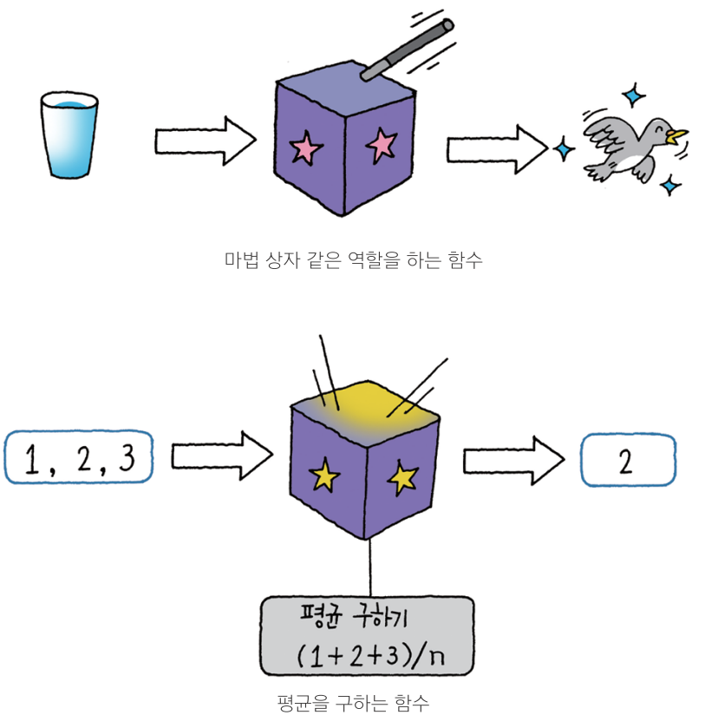
1. 함수란
값을 넣으면 특정한 기능을 수행해 처음과 다른 값이 출력됨

Slide 18
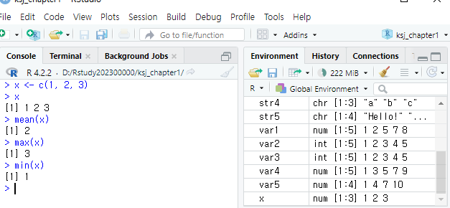
2. 숫자를 다루는 함수 이용하기
x <- c(1, 2, 3) x
## [1] 1 2 3
mean(x)
## [1] 2
max(x)
## [1] 3
min(x)
## [1] 1
# 변수 만들기
# 함수 적용하기
# 평균값
# 최대값
# 최소값

Slide 19
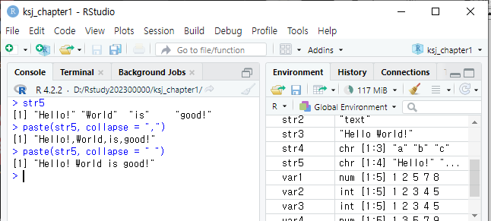
3. 문자를 다루는 함수 이용하기
str5
## [1] "Hello!" "World" "is" "good!"
paste(str5, collapse = ",")
## [1] "Hello!,World,is,good!“
paste(str5, collapse = " ")
## [1] "Hello! World is good!"
# 쉼표를 구분자로 str5의 단어들 하나로 합치기
# 공백을 구분자로 str5의 단어들 하나로 합치기

Slide 20
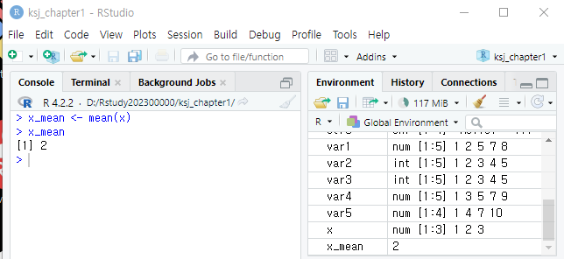
4. 함수의 옵션 설정하기 - 파라미터
#함수의 결과물로 새 변수 만들기
x_mean <- mean(x) x_mean
## [1] 2

Slide 21
III. 패키지

Slide 22

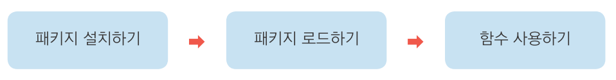
1. 패키지(packages)?
함수가 여러 개 들어 있는 꾸러미
하나의 패키지 안에 다양한 함수가 들어있음
함수를 사용하려면 패키지 설치 먼저 해야 함
ggplot2 패키지(데이터 시각화용 패키지)
->각종 그래프 함수 포함

Slide 23
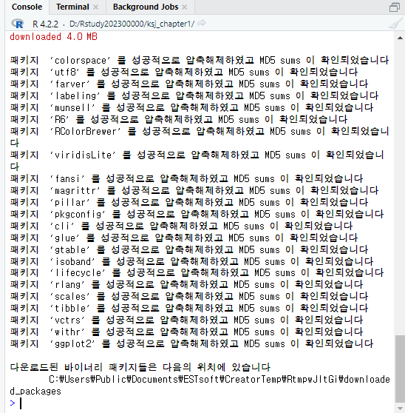
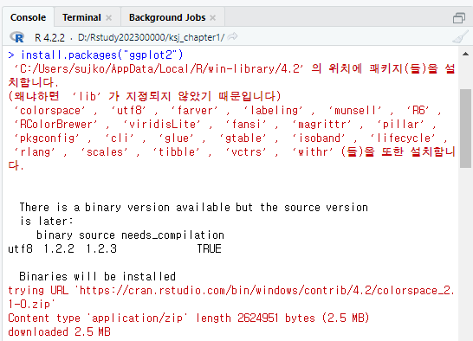
2. 패키지 설치하기
# ggplot2 패키지 설치_인터넷이 연결된 상태에서 설치
install.packages(“ggplot2")

Slide 24
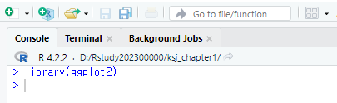
3. 패키지 로드하기
# ggplot2 패키지 로드(방법1)_Console창에 직접 입력하는 방법
library(ggplot2)

Slide 25
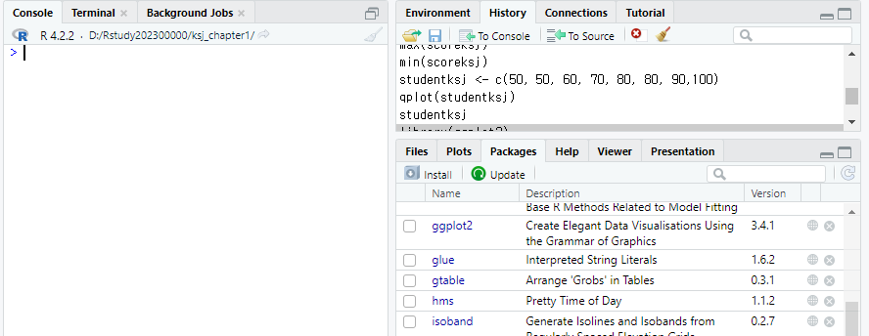
3. 패키지 로드하기
# ggplot2 패키지 로드(방법2)_Packages 메뉴를 이용하는 방법->ggplot2의 체크박스를 클릭

Slide 26
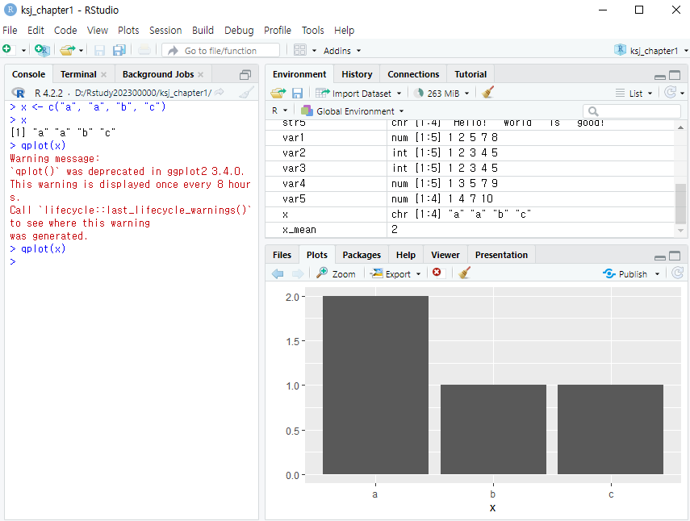

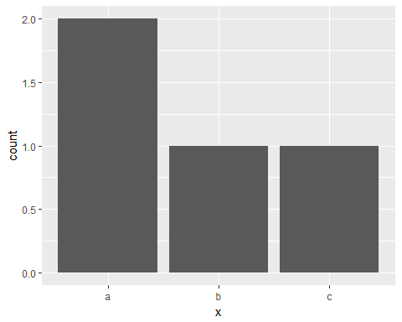
4. 함수 사용하기
# 여러 문자로 구성된 변수 생성
x <- c("a", "a", "b", "c") x
## [1] "a" "a" "b" "c"
qplot(x)
# 빈도 그래프 출력

Slide 27
IV. 응용

Slide 28
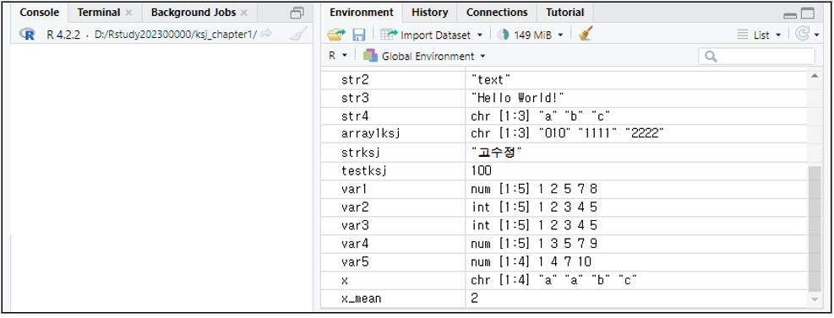
1. 응용1
게시판_실습2
아래 그림과 같이 변수 test약자, str약자, array1약자를 생성하여 각각 숫자, 문자열, 문자열배열 등을
저장할 수 있도록 Console창에 들어가는 명령어를 쓰고 아래 그림과 같이 화면을 캡쳐해서 올리시오.
<형식>
> test약자 를 생성하여 100 저장
> test약자 출력
> str약자 를 생성하여 “자기이름” 저장
> str약자 출력
> array1약자를 생성하여 자신의 폰 번호를 저장(c()이용)
> array1약자 출력

Slide 29
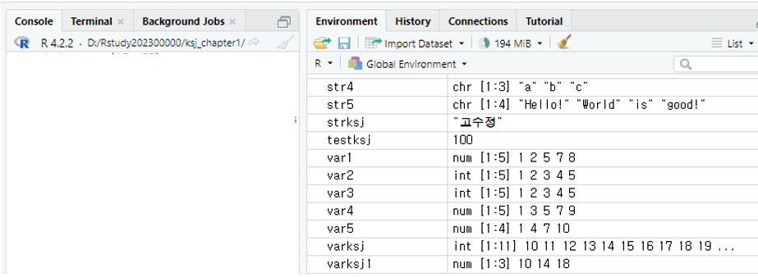
2. 응용2
게시판_실습3
아래 그림과 같이 변수 var약자, var약자1를 생성하여 숫자를 저장하고 아래 <형식>에
따라 출력하시오.
<형식>
>var약자를 생성하여 10부터20까지 연속적인 숫자 저장(seq이용)
>var약자 출력
>var약자1를 생성하여 10부터20까지 4의 간격으로 숫자 저장(seq이용)
>var약자1 출력
>var약자1에 저장된 값에 5씩 더해서 출력하도록 명령

Slide 30
3. 응용3
게시판_실습4
Q1. 시험 점수 변수 만들고 출력하기
->다섯 명의 학생이 시험을 봤습니다. 학생 다섯 명의 시험 점수를 담고 있는 변수를 만들어 출력해 보세요. 각 학생의 시험 점수는 다음과 같습니다.
80, 60, 70, 50, 90
Q2. 전체 평균 구하기
->Q1 문제에서 만든 변수를 이용해서 이 학생들의 전체 평균 점수 출력
Q3. 전체 평균 변수 만들고 출력하기
->학생들의 전체 평균 점수를 담고 있는 새 변수를 만들어 출력
Q4. 시험 점수 충 최고값과 최저값 출력하기
->Q1 문제에서 만든 변수에 저장된 값 중 최대값과 최소값을 출력

Slide 31
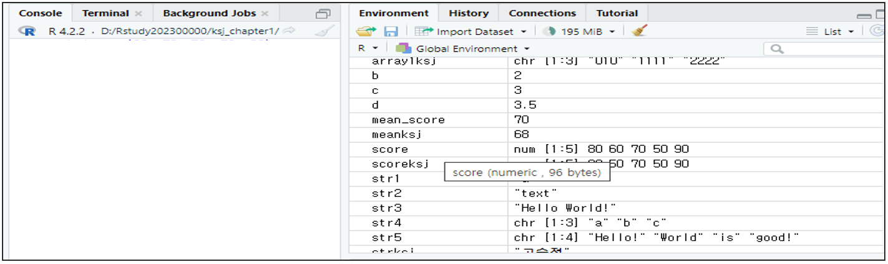
3. 응용3
게시판_실습4
앞 문제에 대하여 <형식>과 같이 기술하고 그림과 같이 화면을 캡쳐해서 올리시오.
<형식>
score약자 를 생성하여 각 학생의 점수 저장
(80, 50, 70, 50, 90)
> score약자 출력
> mean()을 이용하여 score약자 의 점수평균 출력
> mean약자 를 생성하여 점수 평균을 저장
> mean약자 출력
score약자 의 최대값 출력
score약자 의 최소값 출력

Slide 32
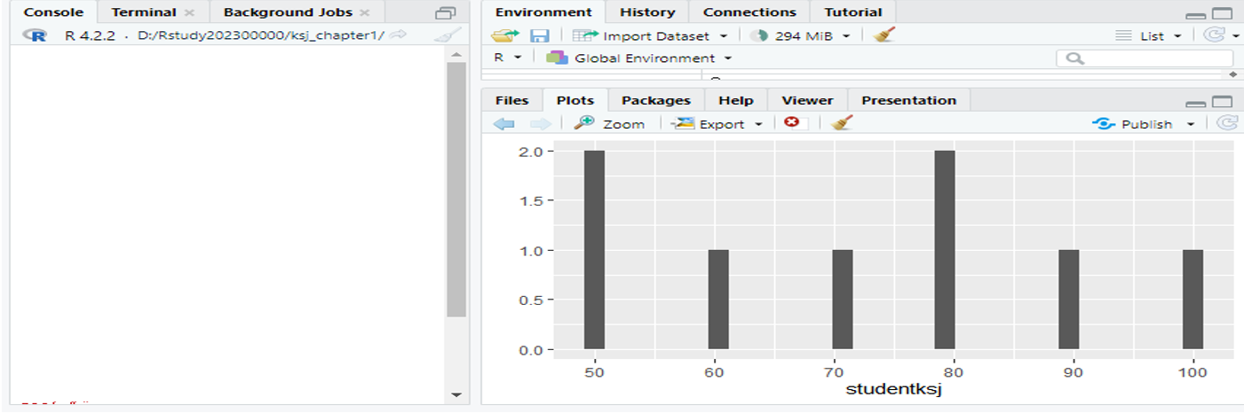
4. 응용4
게시판_실습5
학생들의 점수를 아래 <형식>과 같이 저장하고 빈도 그래프를 그리시고 아래 그림과 같이 챕처해서 올리시오.
<형식>
student약자 를 생성하여 각 학생의 점수 저장
(80, 50, 70, 60, 90, 100, 50, 80)
> student 약자 출력
> ggplot2 패키지 로드
> 학생들 점수의 빈도 그래프 출력
>

Slide 33
오늘도 잘했어요

